Slide 1

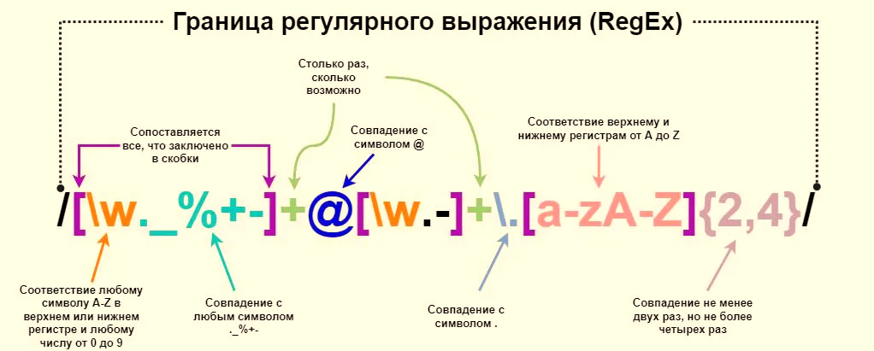
Регулярные Выражения Regular Expressions
Курс «Технологии и методы программирования»
© Валерий Студенников

Slide 2
Что такое регулярные выражения?
Регулярные выражения — это строка, задающая шаблон поиска подстрок в тексте.
Регулярные выражения (regular expressions, «регекспы») —формальный язык, для работы с текстом, для поиска и осуществления манипуляций с подстроками в тексте, основанный на использовании метасимволов (wildcard characters). Для поиска используется строка-образец (pattern, «шаблон», «маска»), состоящая из символов и метасимволов и задающая правило поиска.
Метасимвол — это один или несколько символов, использующиеся в регулярных выражениях не в буквальном смысле. Например, символ «^» — это метасимвол, означающий начало строки. Или «.» обозначает любой символ.

Slide 3
Зачем нужны регекспы?
Валидация данных
Номер телефона
E-mail
IP-адрес
Номер банковской карты
Адрес
Паспортные данные
Доменные имена
Поиск / выделение фрагментов из текста
HTML-теги / их атрибуты
Серийные номера устройств
MAC-адреса
URL
Другие операции:
Замена текста
+76663332222 → +7(666)3332222
Экранировать символы (для SQL-запроса или shell)
Split: Разделить строку по regex

Slide 4
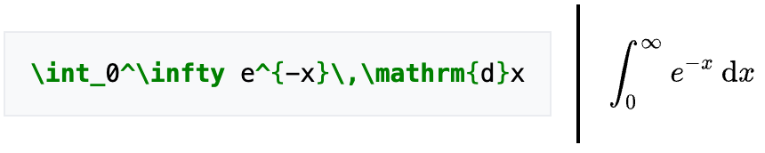
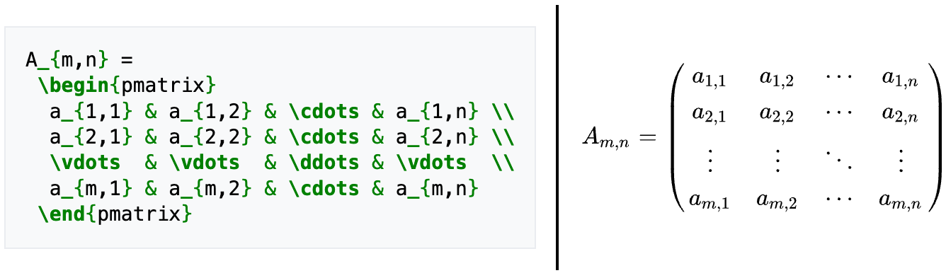
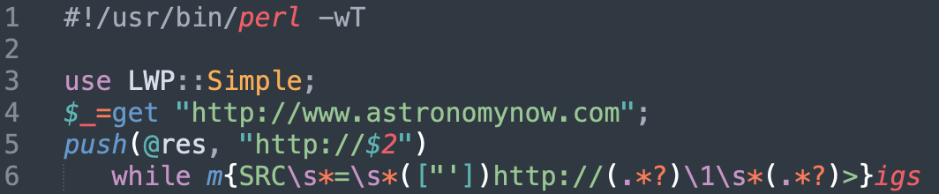
История регулярных выражений
Кен Томпсон встроил их в редактор QED, а затем — в редактор ed под UNIX. С этого времени регулярные выражения стали широко использоваться в UNIX-подобных утилитах, например в expr, awk, grep и т.п.
Максимальное развитие получили в языке Perl.
Библиотека PCRE (Perl-compatible regular expressions — Perl-совместимые регулярные выражения), используется во многих инструментах, таких как Perl, PHP, Apache.
TeX / LaTeX подарил нам язык описания формул:
Perl подарил нам регулярные выражения:

Slide 5
Синтаксис / язык регулярных выражений в Python
Символы и метасимволы

Slide 6
любые символы
Любые символы (кроме «\.^$?+*{}[]()|») — означают сами себя. Case sensitive!
/мыла / /s012/i
Мама мыла МЫЛА раму x-xs0123456S012
\x \n \t
Экранирование зарезервированного символа: «\.^$?+*{}[]()|» \n — конец строки, \t — табуляция
/\[\]/ /\./
Я предпочитаю [] круглым скобкам Всё кончено...
.
Заменяет любой символ (кроме перевода каретки)
/.ы../ /б..г.р/
Мама мыла раму Я хочу стать блогером с большой буквы!

Slide 7
\d
Любая цифра (не только 0-9, но и любые цифры Unicode)
/\d+/ /\d+/a
0١2٣4٥6٧8٩ 0١2٣4٥6٧8٩
\w
Любая буква, а также цифры и «_». В ASCII режиме — эквивалент [a-zA-Z0-9_]
/\w\w\w/ /-\w\w\w-/
Год, f_3, qwert!
-dfx-, -_щщ-, -4_к-
\s
Любой пробельный символ (пробел, табуляция, конец строки). Эквивалент [\f\n\r\t\v]
/бор\sода/
бор ода, борода, бор↵ода

Slide 8
\D
Всё кроме цифр. Противоположность \d
/\d\d\D\d\d/ /К12\D/
12-34, 12356, 45А33 К12Y, K13B, K123, K12+
\W
Противоположность \w. Любая не-буква (также не-цифра и не подчёркивание). В ASCII режиме — эквивалент [^a-zA-Z0-9]
/сом\W/
сом!, сом?
\S
Любой непробельный символ. Противоположность \s
/\S123/
X123, я123, !123456, 1 + 123456

Slide 9
Метасимволы, соответствующие позиции
\b
Граница слова (начало или конец слова): слева пусто или не-буква, справа буква и наоборот. Метасимвол "нулевой длины" — соответствует позиции, а не символу.
/\bвал/
вал, перевал, Перевалка, >валы<
\B
Не граница слова: либо и слева, и справа буквы, либо и слева, и справа НЕ буквы.
/\Bвал/ /\Bвал\B/
перевал, вал, Перевалка перевал, вал, Перевалка

Slide 10
Метасимволы, соответствующие позиции
^
Начало всего текста или начало строчки текста, если в случае флага MULTILINE (символ циркумфлекс)
/^Привет/ /^Привет/m
Привет, мир! Привет, Андрей! Привет, мир!↵Привет, Андрей!
$
Конец всего текста или конец строчки текста, в случае флага MULTILINE
/здорова!$/ /здорова!$/m
Маша, здорова! Маша, здорова!↵Петя, здорова!

Slide 11
Метасимволы, соответствующие позиции
\A
Строго начало всего текста (независимо от любых флагов)
/\AПривет/
Привет, мир!↵Привет, Андрей!
\Z
Строго конец всего текста (независимо от любых флагов)
/здорова!\Z/
Маша, здорова!↵Петя, здорова!

Slide 12
Наборы / множества
[abcdef.+?] [a-z]
Набор: один из ЛЮБЫХ символов в скобках. Любой символ из диапазона a-b. Если нужен «–» как часть множества — ставим его в начале / в конце. Внутри скобок нужно экранировать только «]» и «\»
/1[abc.-]2/ /[0-9A-Fa-f]/
1a2, 1c2, 1-2, 1.2, 1e2
02fa, 344afh, 55zz
[^abcdef.+?]
Любой символ, кроме перечисленных. Также допустимы диапазоны и т.п.
/<[^>]>/ /\b[^abc]/
<a>, <1>, <>> My daddy was a brave man

Slide 13
Квантификаторы
{n}
Ровно n повторений
/\d{4}/ /\d{4}-\d{2}-\d{2}/
1, 12, 123, 1234, 12345 2023-12-31, 2023-143-31
{m,n}
От m до n повторений включительно
/\d{2,4}/ /\d{2,4}\b/
1, 12, 123, 1234, 12345 1, 12, 123, 1234, 12345
{m,}
не менее m повторений
\d{3,}
1, 12, 123, 1234, 12345
{,n}
не более n повторений
/\d{,2}/
1, 12, 123, 1234, 12345

Slide 14
Квантификаторы
+
Одно или более, синоним {1,}
/\d+/ /[IVX]+ век/
1, 22, 333, 4444, 55555, ...
XXI век, XVII век
*
Ноль или более повторений, синоним {0,}
/СУ\d*/ /Hi*!/
СУ, СУ1, СУ12, ... H!, Hi!, Hii!, Hiiiiiii!
?
Ноль или одно повторение, синоним {0,1}
/валы?/ /[+-]?\d+/
вал, валы, валов +12, 445, -44556, *2244, -1

Slide 15
Жадные / нежадные квантификаторы
По умолчанию квантификаторы жадные — захватывают максимально возможное число символов. Добавление ? делает их ленивыми (нежадными), они захватывают минимально возможное число символов
/H.*llo/ /H.*?llo/
Hello, Hellollollo Hello, Hellollollo
/\(.+\)/ /\(.+?\)/
(a + b) * (c + d) * (e + f) (a + b) * (c + d) * (e + f)
/<\w+.*>/ /<\w+.*?>/
<a href="...">text</a><img src="..."/> <a href="...">text</a><img src="..."/>
/<\w+.{2,99}>/ /<\w+.{2,99}?>/
<a href="...">text</a><img src="..."/> <a href="...">text</a><img src="..."/>

Slide 16
Группировки / или
(:?abcd)
Группировка / не сохраняющие скобки
/(?:\d\d)?\w\w/ /(?:[-a-z0-9]+\.){2,}/
11AB, CD, 144tf
my.domain.ru., do-main.com., a-x.md.
x|y|z
Операция «или»
/Вася|Петя/ /(?:\+7|8)\d{10}/
Ко мне в гости пришли: Вася, Петя и Маша +79271045952, 89271045952, 79271045952

Slide 17
Группы / сохраняющие скобки
(abcd)
Группировка: сохраняющие скобки
/(https?)://((?:[-a-z0-9]+\.){2,})/(.*)/ /(\d{4}-\d{2}-\d{2}) (\d\d:\d\d:\d\d)/
https://dzen.ru./articles
2023-11-11 12:24:33
/1 /2 /3 ...
Ссылка на предыдущую совпавшую группу
/<(\w+?)>.*?</\1>/
SPAM <foo>Here we can <boo>find</boo> something interesting</foo> SPAM
(?P<name>...) (?P=name)
Именованная сохраняющая группа / ссылка на предыдущую именованную сохраняющую группу
/<img\s+[^>]*src=(?P<quote>[\"'])(.+?)(?P=quote)/
<img src='bg.jpg'> <img src="bg.jpg">

Slide 18
Lookahead / Lookbehind (просмотр вперёд / назад)
(?=exp)
Lookahead assertion. Опережающая проверка. Просмотр вперёд.
Isaac (?=Asimov)
Isaac Asimov, Isaac other
(apple|orange)(?= juice)
I like apple juice, orange juice and apples.
(?!exp)
Negative lookahead assertion. Отрицательный просмотр вперед.
Isaac (?!Asimov)
Isaac Asimov, Isaac other
(?<=exp)
Positive lookbehind assertion. Просмотр назад.
(?<=Hello, )world
Hello, world! Wonderful world!
(?<!exp)
Negative lookbehind assertion. Отрицательный просмотр назад.
(?<!Hello, )\w+
Hello, Alexey! Bye, Maria!

Slide 19
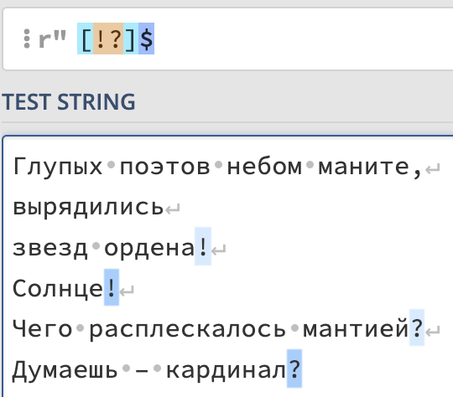
Флаги
ASCII / A / a
Заставляет \w, \W, \b, \B, \s и \S выполнять только ASCII-сопоставление вместо полного соответствия Unicode.
IGNORECASE / I / i
Игнорировать регистр (в т.ч. Unicode-символы). «СпАМ» ≈ «сПаМ»
MULTILINE / M / m
Обычно '^' совпадает только с всего текста, а '$'совпадает с концом текста. В случае флага MULTILINE ^ / $ теперь означают ещё и начало / конец строки в многострочном тексте,
DOTALL / S / s
Заставляет специальный символ '.' соответствовать любому символу вообще, включая перевод строки '\n'. Без этого флага '.' будет соответствовать все, кроме новой строки.
LOCALE / L
делает метасимволы \w, \W, \b, \B зависимыми от текущей локали, а не от базы данных Unicode.

Slide 20
Флаг VERBOSE
VERBOSE / x
Позволяет писать читабельные регулярные выражения
Игнорируются пробелы и переводы строк.
также позволяет помещать комментарии помечаются символом '#'
# RE for HTML-entity for unicode character
charref = re.compile(r""" &[#] # Start of a numeric entity reference ( 0[0-7]+ # Octal form | [0-9]+ # Decimal form | x[0-9a-fA-F]+ # Hexadecimal form ) ; # Trailing semicolon """, re.VERBOSE)

Slide 21
Переключение флагов внутри regexp
(?ismx:pat)
Включает флаги IGNORECASE, DOTALL, MULTILINE и VERBOSE
(?-ismx:pat)
Выключает флаги
(?i-m)python
Python, python, PYTHON
(?i)a(?-i)bc
abc, Abc, aBC
(?-i)tv(?i:se)t
tvset, TVSET, tvSEt
example_re = re.compile(r"""(?x) ([-\w]+) # выделяем атрибут
[ \t]*=[ \t]* # далее, должно идти равно и кавычки
(?P<q>[\"'])? # проверяем наличие кавычки
(?(q)([^\"']+(?<![ \t]))|([^ \t>]+)) # выделяем значение атрибута
""")

Slide 22
Примеры регулярных выражений
/\d\d/\d\d/\d{4}/
Даты в формате ДД/ММ/ГГГГ: 29/12/1978
/(?:[-a-z0-9]{,64}\.){1,9} [-a-z0-9]{2,15}\.?/i
MY.domain.ru, xn--80agz.XN--p1ai., x.y.zz.
/[-+]?\d+(?:\.\d+)?(?:[eE][-+]?\d+)?/
Действительные числа: 0.2, +5.45, -0.14, 6e23, -3.17E-14.
/(?:\+7|8)\(?\d{3}\)?\d{7}/
+79023456789, 8(902)3456789 +7(902)3456789, 89023456789
/[0-9a-fA-F]{2}(?:[:-][0-9a-fA-F]{2}){5}/
MAC: 01:23:45:67:89:ab, 01-23-45-67-89-AB
/<img.*?src\s*=\s*"(.+?)".*?>/i
XX<img height="200" src="/my/image.jpg" width="300">YY

Slide 23
Язык регулярных выражений
Метасимволы: . — любой одиночный символ [xyz] — множества, диапазоны ^ — начало строки $ — конец строки \d — любая цифра \D — все что угодно, кроме цифр \s — пробелы \S — все кроме пробелов \w — буква \W — все кроме букв \b — граница слова \B — не граница слова \x. — экранирование \t,\n — табуляция, перевод строки \xHH, \uHHHH, \U... — Unicode-символ
Специальные символы: \.^$?+*{}[]()|
Квантификация: {m} — ровно m повторений {m,n} — от m до n повторений включительно {m,} — не менее m повторений {,n} — не более n повторений * — ноль или более повторений , синоним {0,} + — одно или более, синоним {1,} ? — 0 или 1 раз (может быть, а может и нет) {0,1} *? — нежадный / ленивый квантификатор Группировка: (xyz) — группировка / сохраняющие скобки (x|y|z) — операция «или»
(x|y)? — к группам применимы квантификаторы
(?:xyz) — не сохраняющие скобки
Lookaround:
(?=...) — lookahead assertion (?!...) — negative lookahead assertion (?<=...)— positive lookbehind assertion (?<!...)— negative lookbehind assertion

Slide 24
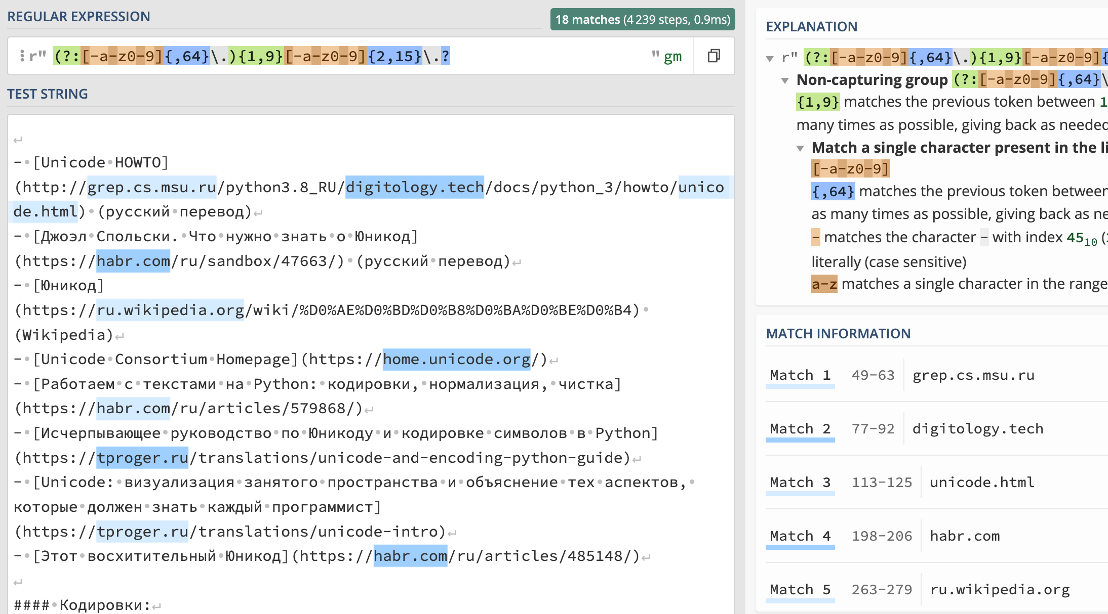
regex101.com

Slide 25
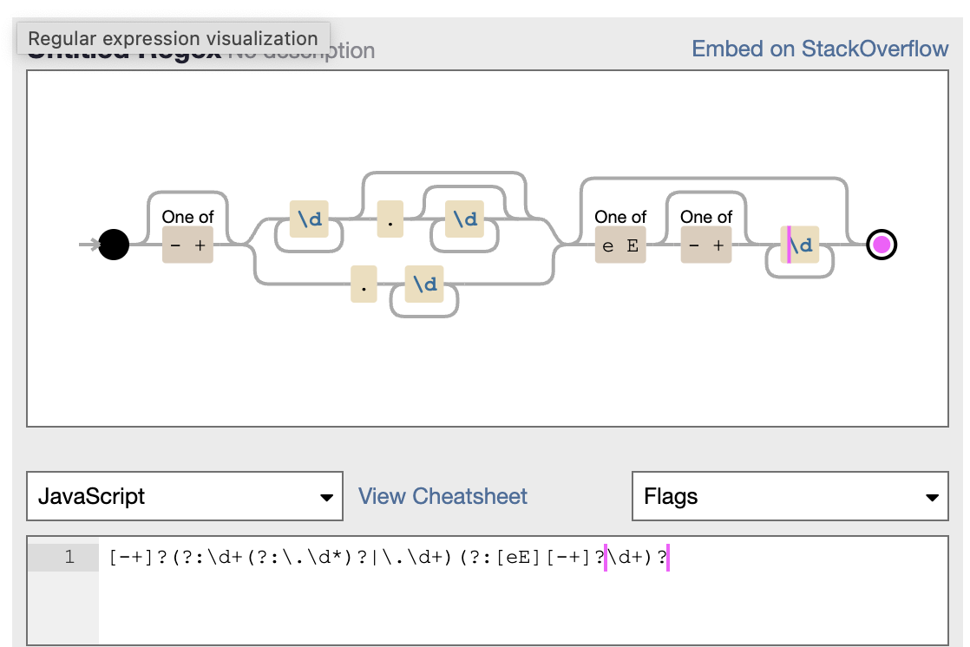
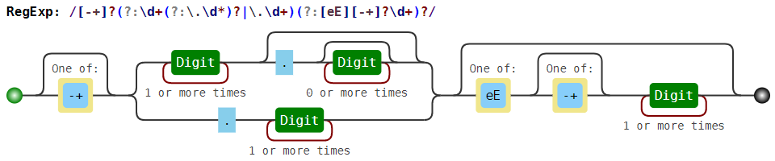
Пример визуализации рег. выражений
https://www.debuggex.com/

Slide 26
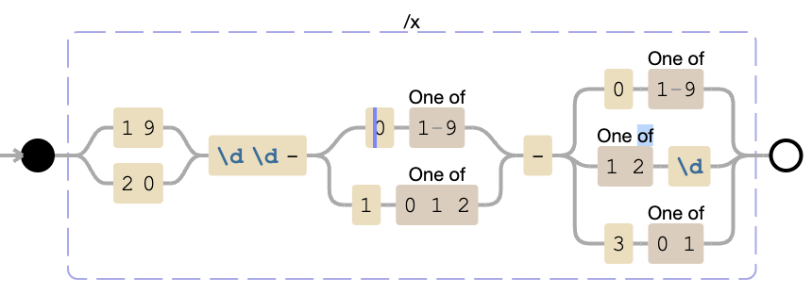
«Степень параноидальности» RegExp
/\d{4}-\d\d-\d\d/
2023-10-27, 3333-33-33, 1111-99-99, 0000-00-00, 2023-33-44, 1900-00-00
/(?:19|20)\d\d-\d\d-\d\d/
2023-10-27, 3333-33-33, 1111-99-99, 0000-00-00, 2023-33-44, 1900-00-00
/(?:19|20)\d\d- # yyyy (?:0[1-9] | 1[012])- # dd (?:0[1-9] | [12]\d | 3[01]) # mm/x
2023-10-27, 3333-33-33, 1111-99-99, 0000-00-00, 2023-33-44, 1900-00-00

Slide 27
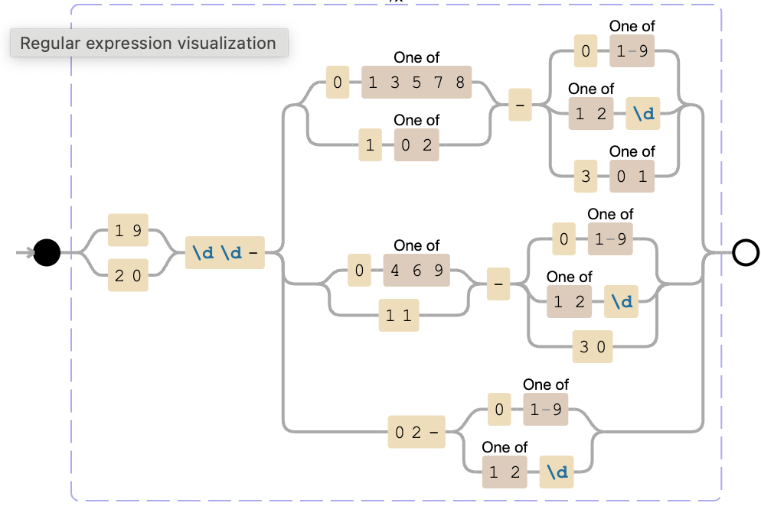
Date Validation — paranoic level 99
/(?:19|20)\d\d- # yyyy
(?:
(?:(?: 0[13578] | 1[02] ) - # mm with 31 days
(?: 0[1-9] | [12]\d | 3[01]) )
|
(?:
(?: 0[469]|11) - # mm with 30 days
(?: 0[1-9] | [12]\d | 30) )
|
(?: 02 - (? :0[1-9] | [12]\d )) # mm 29 )/x
2023-10-27, 2023-02-30, 2023-02-29, 2023-03-31, 2023-04-31, 2023-04-30

Slide 28
Как пользоваться регулярными выражениями в Python
Модуль re

Slide 29
Функции модуля re
Функция | Её смысл
re.search(pattern, string) | Найти в строке string первую строчку, подходящую под шаблон pattern;
re.match(pattern, string) re.fullmatch(pattern, string) | Проверить, подходит ли строка string под шаблон pattern;
re.split(pattern, string, maxsplit=0) | Аналог str.split(), только разделение происходит по подстрокам, подходящим под шаблон pattern;
re.findall(pattern, string) | Найти в строке string все непересекающиеся шаблоны pattern;
re.finditer(pattern, string) | Итератор всем непересекающимся шаблонам pattern в строке string (выдаются match-объекты);
re.sub(pattern, repl, string, count=0) re.subn(pattern, repl, string, count=0) | Заменить в строке string все непересекающиеся шаблоны pattern на repl;

Slide 30
r-строки + скомпилированные Р.В.
import re
Для экранирования служебных символов в шаблонах поиска и замены используют два способа — обратный слэш \ и «сырые» строки r''. Второй метод предпочтительнее – он позволяет избежать нагромождения слэшей в шаблонах.
# escape special characters match = re.findall("\\bmap\\b", text) # r-string match = re.findall(r"\bmap\b", text)
import re text = "Карта map и объект bitmap - это разные вещи" remap = re.compile(r"\b\w*map", re.ASCII) match = re.findall(remap, text)
match = re.findall(r"\b\w*map", text) print(match) # ['map', 'bitmap']

Slide 31
Функция re.findall
re.findall(pattern, string, flags=0)
Возвращает все неперекрывающиеся совпадения шаблона pattern в строке string в виде списка строк. Строка сканируется слева направо, и совпадения возвращаются в найденном порядке.
text = "еда, беда, победа" match = re.findall(r"еда", text) # ['еда', 'еда', 'еда'] match = re.findall(r"\w+", text, re.ASCII) # [] match = re.findall(r"\w+", text, re.MULTILINE | re.DOTALL) # ['еда', 'беда', 'победа']

Slide 32

Результат сохраняющих скобок
Применим сохраняющие скобки для вычленения конкретных интересующих частей Р.В.:
text = "lat = 5, lon=7, a=5" re.findall(r"(?:lat|lon)\s*=\s*\d+", text) # ['lat = 5', 'lon=7'] match = re.findall(r"(lat|lon)\s*=\s*\d+", text) # ['lat', 'lon'] match = re.findall(r"((lat|lon)\s*=\s*\d+)", text) # [('lat = 5', 'lat'), ('lon=7', 'lon')] match = re.findall(r"(lat|lon)\s*=\s*(\d+)", text) # [('lat', '5'), ('lon', '7')] text = "Картинка <img src='bg.jpg'> в тексте</p>" match = re.findall(r"<img\s+[^>]*src='(.+?)'", text) # ['bg.jpg']

Slide 33
Функция re.search
re.Match: .group(group1, ...) .groups() .groupdict() .start(group), .end(group) .span(group) ...
re.search(pattern, string, flags=0)
Сканирует строку string в поисках первого совпадения с шаблоном pattern и возвращает соответствующий объект соответствия.
# <point lon="40.8482" lat="52.6274" /> # <point lon="40.8559" lat="52.6361" /> for line in f: match = re.search( r"<point lon=\"(?P<lon>[0-9.,]+)\" lat=\"(?P<lat>[0-9.,]+)\"", line ) if match: print( match.groupdict() ) # {'lon': '40.8482', 'lat': '52.6274'}
# {'lon': '40.8559', 'lat': '52.6361'}
Notes:
Мы здесь воспользовались другим методом модуля re – search, который возвращает не просто коллекцию, а объект, из которого можно получить словарь, содержащий коллекцию сохраненных именованных групп (об этом методе подробнее речь пойдет позже). Далее, мы проверяем: было ли найдено совпадение и если да, то дополнительная проверка на наличие ключей lon и lat в полученном словаре. При истинности обеих проверок, добавляем в наши коллекции соответствующие данные.
Здесь использование именованных групп оправдано, т.к. создает универсальность текста программы, независимо от вида регулярного выражения.

Slide 34
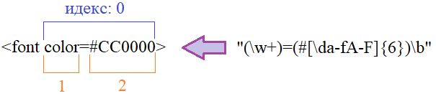
Объект re.Match
Функции re.search, re.match, re.fullmatch, re.finditer и методы regex.search, regex.match, regex.fullmatch возвращают объект re.Match (или None, если ничего не найдено).
text = '<font color="#CC0000">' match = re.search(r'(\w+)="(#[\da-fA-F]{6})"', text) match # <re.Match object; span=(6, 21), match='#CC0000'> match.group(0) # 'color="#CC0000"' match.group(1) # 'color' match.group(2) # '#CC0000' match.group(0,1,2) # ('color="#CC0000"', 'color', '#CC0000') match.groups() # ('color', '#CC0000') match.start(1), match.end(1) # (6, 11) match.span(1) # (6, 11) match.pos, match.endpos # (0, 22) match.re # re.compile(r'(\w+)="(#[\da-fA-F]{6})"', re.UNICODE) match.string # '<font color="#CC0000">'

Slide 35
Объект re.Match: именованые группы
text = '<font color="#CC0000">' match = re.search(r'(?P<key>\w+)="(?P<value>.+?)"', text) match.groupdict() # {'key': 'color', 'value': '#CC0000'} match.lastgroup # 'value' # Здесь синтаксис:
# \g<name> - обращение к группе по имени;
# \1, \2, … - обращение к группе по номеру.
match.expand(r"\g<key>:\g<value>") # 'color:#CC0000'

Slide 36
Функция re.finditer
re.finditer(pattern, string, flags=0)
text = "<font color=#CC0000 bg=#ffffff>" attre = re.compile('r"(?P<key>\w+)=(?P<value>#[\da-fA-F]{6})\b"') match = re.search(attre, text) match.groups() # ('color', '#CC0000') for match in re.finditer(attre, text): print(m.groups()) # ('color', '#CC0000') # ('bg', '#ffffff') match = re.findall(attre, text) # match = [('color', '#CC0000'), ('bg', '#ffffff')]
Недостаток последнего метода — ограниченность данных: здесь лишь список, тогда как два предыдущих метода возвращали объект re.Match, обладающий, богатым функционалом. Но, часто списка достаточно.

Slide 37
Функции re.match / re.fullmatch
re.match(pattern, string, flags=0) re.fullmatch(pattern, string, flags=0)
В отличие от метода search, который ищет совпадение шаблона в любом месте строки, метод match смотрим совпадение только вначале. Он возвращает объект совпадения re.Match, либо значение None, если шаблон не был найден.
phonere = r"\+7\(\d{3}\)\d{3}-\d{2}-\d{2}" re.match(phonere, "+7(123)456-78-90") # <re.Match object; span=(0, 16), match='+7(123)456-78-90'> re.match(phonere, "!!+7(123)456-78-90") # None re.match(phonere, "+7(123)456-78-90!!") # <re.Match object; span=(0, 16), match='+7(123)456-78-90'> re.fullmatch(phonere, "+7(123)456-78-90") # <re.Match object; span=(0, 16), match='+7(123)456-78-90'>

Slide 38
Функция re.split
re.split(pattern, string, maxsplit=0, flags=0)
Делит строку по появлению шаблона регулярного выражения pattern и возвращает список получившихся подстрок. Если в шаблоне используются сохраняющие скобки, то текст всех групп в шаблоне также возвращается как часть результирующего списка. Если maxsplit отличен от нуля, происходит максимальное деление строки на maxsplit частей, а остаток строки возвращается как последний элемент списка.
re.split(r'\W+' , 'Где, скажите мне, мои очки??!') # -> ['Где', 'скажите', 'мне', 'мои', 'очки', ''] colstr = '| id | int(11) | NO | PRI | NULL | auto_increment |' re.split(r'\s*\|\s*", colstr)[1:-1] # -> ['id', 'int(11)', 'NO', 'PRI', 'NULL', 'auto_increment'] # re.split может добавлять тот кусок текста, по которому был разрез, в список частей:
# If capturing parentheses are used in pattern, then the text of all
# groups in the pattern are also returned as part of the resulting
re.split(r'(\W+)', 'Words, words, words.') # ['Words', ', ', 'words', ', ', 'words', '.', '']

Slide 39
Функции re.sub / re.subn
re.sub(pattern, repl, string, count=0, flags=0) re.subn(pattern, repl, string, count=0, flags=0)
re.sub — выполняет замену в строке найденных совпадений строкой или результатом работы функции repl и возвращает преобразованную строку. re.subn — возвращает не только преобразованную строку, но и число произведенных замен: (new_string, number_of_subs_made)
repl — строка или функция для замены найденного выражения;
count — максимальное число замен (если не указано, то неограниченно);
text = "Москва Казань Тверь Самара" rx = re.compile(r"\s*(\w+)\s*") rx.sub(rx,
r"<option>\1</option>\n", text) # <option>Москва</option>
# <option>Казань</option>
# <option>Тверь</option>
# <option>Самара</option>

Slide 40
Функции re.sub / re.subn
text = "Москва Казань" count = 0 def replopt(m): global count; count += 1 return f"<opt val='{count}'>{m.group(1)}</opt>\n" rx.sub(replopt, text) # <option value='1'>Москва</option> # <option value='2'>Казань</option>
text = "We arrive on 03/25/2018. So you are welcome after 04/01/2018." re.subn(r'(\d\d)/(\d\d)/(\d{4})', r'\2.\1.\3', text)) # -> ('We arrive on 25.03.2018. So you are welcome after 01.04.2018.', 2) re.sub( r'(?P<mm>\d\d)/(?P<dd>\d\d)/(?P<yyyy>\d{4})', r'\g<dd>.\g<mm>.\g<yyyy>', text)) # 'We arrive on 25.03.2018. So you are welcome after 01.04.2018.'

Slide 41
Класс re.Regex
Функция | Её смысл
regex.search( string, pos, endpos ) | Найти в строке string первую строчку, подходящую под шаблон;
regex.match( string, pos, endpos ) regex.fullmatch( string, pos, endpos ) | Проверить, подходит ли строка string под шаблон;
regex.split( string, maxsplit=0 ) | Разделить строку string по подстрокам по шаблону pattern;
regex.findall( string, pos, endpos ) | Найти в строке string все непересекающиеся шаблоны;
regex.finditer( string, pos, endpos ) | Итератор всем непересекающимся шаблонам в строке string (выдаются match-объекты);
regex.sub( repl, string, count=0 ) regex.subn( repl, string, count=0 ) | Заменить в строке string все непересекающиеся шаблоны на repl;
regex.flags | The regex matching flags
regex.groups | The number of capturing groups in the pattern.

Slide 42
UTS #18: Unicode Regular Expressions, модуль regex
Кратко | Полная форма | Функциональность
Буквы
\p{L} | \p{Letter} | любые буквы любого языка
\p{Ll} | \p{Lowercase_Letter} | буквы нижнего регистра (строчные) из тех, что имеют прописной вариант написания
\p{Lu} | \p{Uppercase_Letter} | буквы верхнего регистра (прописные) для тех, что имеют строчный вариант написания
Специальные символы
\p{M} | \p{Mark} | символы, вставленные для комбинирования с другими символами (например акценты, умляуты, оборачивающие скобки)
\p{Me} | \p{Enclosing_Mark} | символы, которые оборачивают символ. Например круг, квадрат и т.п
Пробелы и разделители
\p{Z} | \p{Separator} | любые виды пробелов или невидимых разделителей
\p{Zs} | \p{Space_Separator} | пробельные символы, которые невидимы, но имеют ширину
\p{Zl} | \p{Line_Separator} | символ разделения в виде линии U+2028
import regex regex.findall(r'\p{Lu}', r"Hello World Привет Мир")
# ['H', 'W', 'П', 'М']

Slide 43
Выводы
Регулярные выражения — это очень мощный инструмент.
Однако, есть и подводные камни:
Плохо написанные регулярные выражения работают медленно.
Зачастую сложно читать, особенно если регулярка написана не лично тобой пять минут назад. (Используем флаг VERBOSE и форматируем RE + добавляем комментарии!)
Часто небольшое изменение задачи (того, что требуется найти) приводит к значительному изменению выражения.
Поэтому про регулярки часто говорят, что это write only code (код, который только пишут с нуля, но не читают и не правят).
А также шутят: «Некоторые люди, когда сталкиваются с проблемой, думают «Я знаю, я решу её с помощью регулярных выражений.» Теперь у них две проблемы.»
Вот пример write-only регулярки (для проверки валидности e-mail адреса):
(?:[a-z0-9!#$%&'*+/=?^_`{|}~-]+(?:\.[a-z0-9!#$%&'*+/=?^_`{|}~-]+)*|"(?:[\x01-\x08\x0b\x0c\x0e-\x1f\x21\x23-\x5b\x5d-\x7f]|\\[\x01-\x09\x0b\x0c\x0e-\x7f])*")@(?:(?:[a-z0-9](?:[a-z0-9-]*[a-z0-9])?\.)+[a-z0-9](?:[a-z0-9-]*[a-z0-9])?|\[(?:(?:25[0-5]| 2[0-4][0-9]|[01]?[0-9][0-9]?)\.){3}(?:25[0-5]|2[0-4][0-9]|[01]?[0-9][0-9]?|[a-z0-9-]*[a-z0-9]:(?:[\x01-\x08\x0b\x0c\x0e-\x1f\x21-\x5a\x53-\x7f]|\\[\x01-\x09\x0b\x0c\x0e-\x7f])+)\])

Slide 44
Документация и ссылки
Оригинальная документация: https://docs.python.org/3/library/re.html;
Очень подробный и обстоятельный материал: https://www.regular-expressions.info/;
Разные сложные трюки и тонкости с примерами: http://www.rexegg.com/;
Он-лайн отладка регулярок https://regex101.com (не забудьте выбрать Python);
Он-лайн визуализация регулярок https://www.debuggex.com/ (не забудьте выбрать Python);

